Slide 1




PGD & ĐT QUẬN HẢI AN
TRƯỜNG TH & THCS ĐÔNG HẢI 2
CHÀO MỪNG CÁC THẦY CÔ GIÁO
TỚI DỰ TIẾT TẬP LÀM VĂN
LỚP: 5A1
Giáo viên: Võ Thị Huyền Anh

Slide 2

KHỞI ĐỘNG

Slide 3
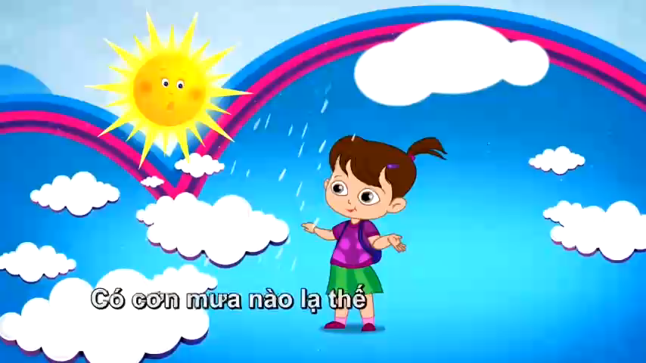

Slide 4


Slide 5


Slide 6
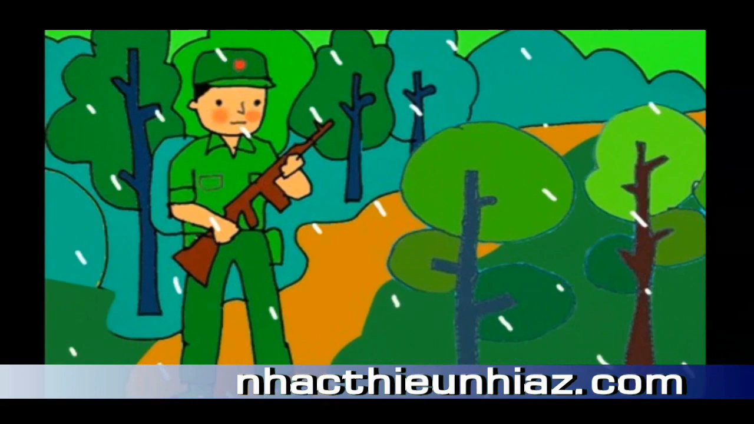

Slide 8


Slide 10
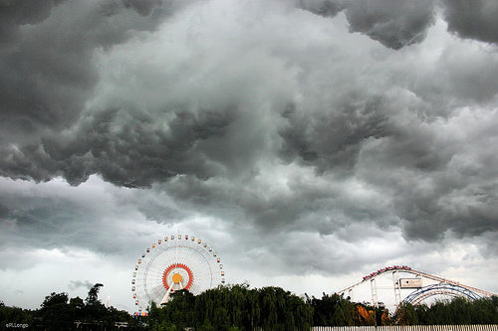
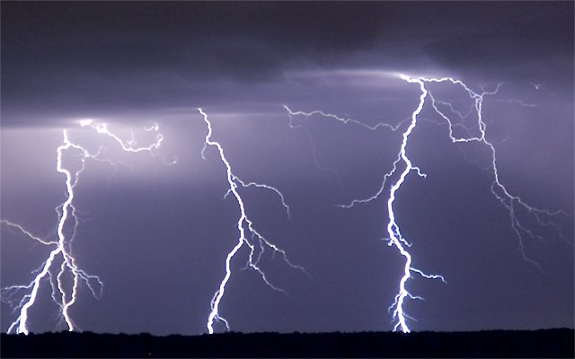
a. Những dấu hiệu nào báo cơn mưa sắp đến?

Slide 11
a. Những dấu hiệu nào báo cơn mưa sắp đến?
- Mây: nặng, đặc xịt, lổm ngổm đầy trời; tản ra từng nắm nhỏ rồi san đều trên nền đen xám xịt.
- Gió: thổi giật, đổi mát lạnh, nhuốm hơi nước; khi mưa xuống, gió càng mạnh, mặc sức điên đảo trên cành cây.

Slide 12
b. Tìm những từ ngữ tả tiếng mưa và hạt mưa từ lúc bắt đầu đến lúc kết thúc cơn mưa?
* Tiếng mưa:
- Lúc đầu lẹt đẹt…lẹt đẹt, lách tách.
- Về sau: Mưa ù xuống, rào rào, sầm sập, lộp độp, đập bùng bùng vào lòng lá chuối; giọt gianh đổ ồ ồ.
* Hạt mưa:
- Những giọt nước lăn xuống mái phên nứa rồi tuôn rào rào; mưa xiên xuống, lao xuống, lao vào bụi cây; hạt mưa giọt ngã, giọt bay, tỏa bụi nước trắng xóa.

Slide 13
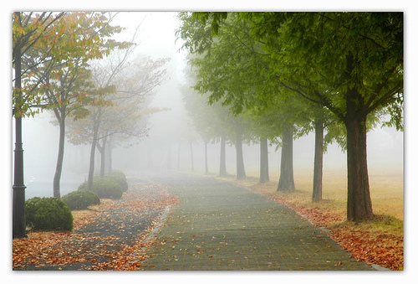
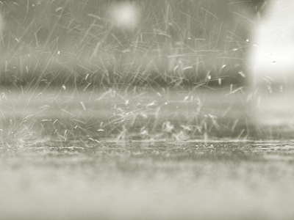
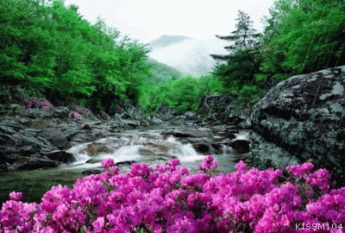
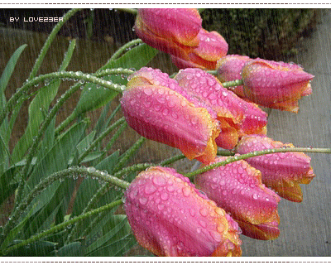


Slide 14
c. Tìm những từ ngữ tả cây cối, con vật, bầu trời trong và sau trận mưa?
* Trong mưa: - Lá đào, lá na, lá sói vẫy tay run rẩy. - Con gà trống ướt lướt thướt ngật ngưỡng tìm chỗ trú. - Cuối cơn mưa, vòm trời tối thẫm vang lên một hồi ục ục ì ầm những tiếng sấm của mưa mới đầu mùa.
* Sau trận mưa: - Trời rạng dần. - Chim chào mào hót râm ran. - Phía đông một mảng trời trong vắt. - Mặt trời ló ra, chói lọi trên những vòm lá bưởi lấp lánh.

Slide 15
d.Tác giả đã quan sát cơn mưa bằng những giác quan nào?
- Bằng mắt nhìn nên thấy những đám mây biến đổi trước cơn mưa: Thấy mưa rơi; những đổi thay của cây cối, con vật, bầu trời, cảnh tượng xung quaanh khi mưa tuôn, lúc mưa ngớt.
- Bằng tai nghe nên nghe thấy tiếng gió thổi; sự biến đổi của tiếng mưa; tiếng sấm, tiếng hót của chào mào.
Bằng cảm giác của làn da nên cảm thấy sự mát lạnh của làn gió nhuốm hơi nước mát lạnh trước cơn mưa.
- Bằng mũi ngửi nên biết được mùi nồng ngai ngái, xa lạ man mác của những trận mưa mới đầu mùa.

Slide 17
Tiết học đến đây là kết thúc!

